Slide 1
Társadalmi Innováció
Erdős Attila

Slide 2
Társadalmi Innováció definíciója
Olyan új vagy továbbfejlesztett folyamat, amely társadalmi szükségletek újszerű megoldásának létrehozását célozza meg, vagy társadalmi részvétel, gyakorlatok, kapcsolatok és viselkedési formák új kombinációja révén fejleszt megoldásokat.
A társadalmi innováció fontos feladata a termék és üzleti folyamat innovációs eredmények társadalmi elterjesztésének támogatása is.
A társadalmi innováció a többi innovációtípus komplementer folyamataként értelmezhető. (TINLAB meghatározása)

Slide 3
Rögtön az előadás lényegi mondandója:
A világot
nem azok a találmányok változtatták meg, amelyek forradalmian újnak számítottak,
hanem azok, amelyeket az emberek
ténylegesen használni kezdtek.

Slide 4

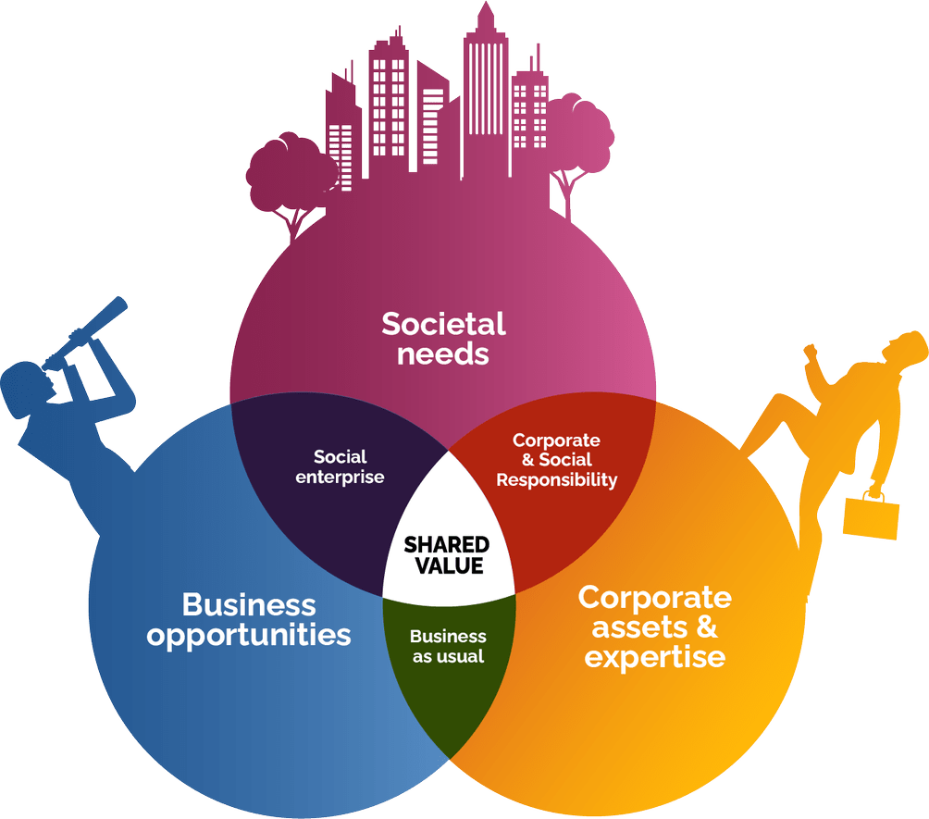
Üzleti versus társadalmi hasznosulás?
Nem záják ki egymást, de
A társdalmi haszon nem feltétlenül jár együtt KÖZVETLEN anyagi haszonnal, de…
Nagy üzleti sikerek is köthetőek társadalmi innovációhoz
Michael E. Porter, Mark R. Kramer: Creating Shared Value
  A cégek jól járnak, ha társadalmi értékkel kapcsolják össze az üzleti érdekeiket

Slide 5
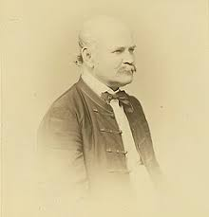
De ez nem olyan egyszerű…Semmelweis bebizonyította, hogy a kézmosás megmenti az anyák életét
Az orvostanhallgatók boncolásról mentek szülést levezetni.
Az általuk vezetett osztályon sokkal magasabb volt a gyermekágyi láz halálozása.
Amikor klórmeszes kézmosást vezetett be, a halálozás drámaian csökkent.
Tudományos bizonyíték
  Ok-okozat – statisztika
Szinte semmibe sem kerül
… és mégsem történt semmi

Slide 6
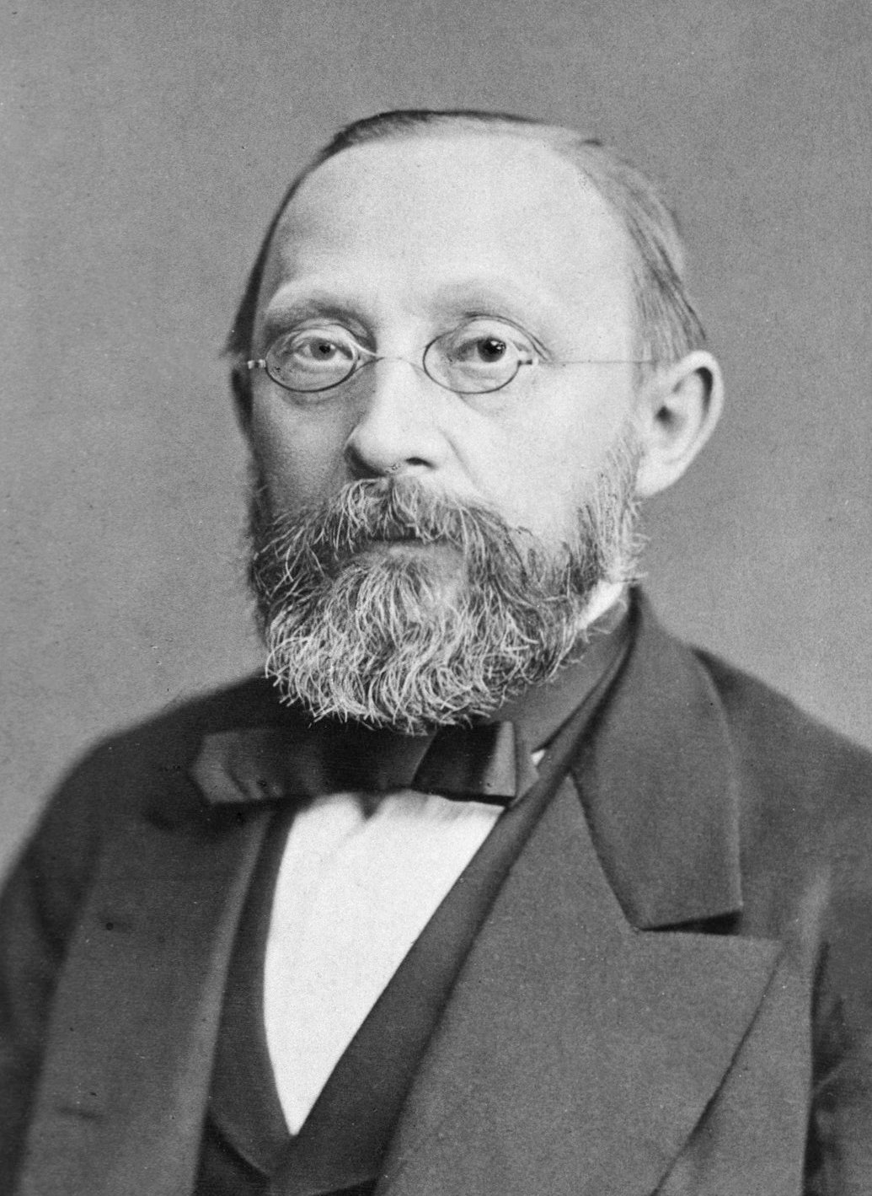
Miért nem?
Első észrevétel: 1847
1860 (!!!) nyílt levelek:
  “Ha továbbra is tanítják a gyermekágyi lázról vallott téves nézeteiket, akkor Isten és a világ előtt felelősek lesznek a meggyilkolt anyákért.”
  “Önök gyilkosok”
1861: “A gyermekágyi lázban elhunyt nők nagy része olyan bomló szerves anyag következtében halt meg, amelyet a vizsgáló személyek vittek át¹."
Magyarázza meg miért!
Mi nem lehetünk gyilkosok, mi orvosok vagyunk!
  Kognitív disszonancia
Önök felelősek versus Önök tévednek
  Kommunikáció…
¹Die Ätiologie, der Begriff und die Prophylaxis des Kindbettfiebers

Slide 7
Ellenpélda: Oral Rehydration Therapy
1968 – Kolera járvány
David Nalin, Richard Cash: 4% NaCl, 25% glükóz 1 liter vízben oldva
No other single medical breakthrough of the 20th century has had the potential to prevent so many deaths over such a short period of time and at so little cost.” – UNICEF 1987.
“Potentially the most important medical advance of this century.” – The Lancet

Slide 8



Kézmosás nem, ORT igen, miért?
Nincs magyarázat
Ti okozzátok a problémát – bűntudat
Don Quijote
Van vesztes – teljes orvosi szakma
Van magyarázat
Új módszer – segíthetsz
WHO, UNICEF
Házról-házra, tanítás, visszakérdezés
Írástudatlanok, nincs mérőedény: versike
Készítsd el otthon
Postabélyegző
Nincs vesztes

Slide 9
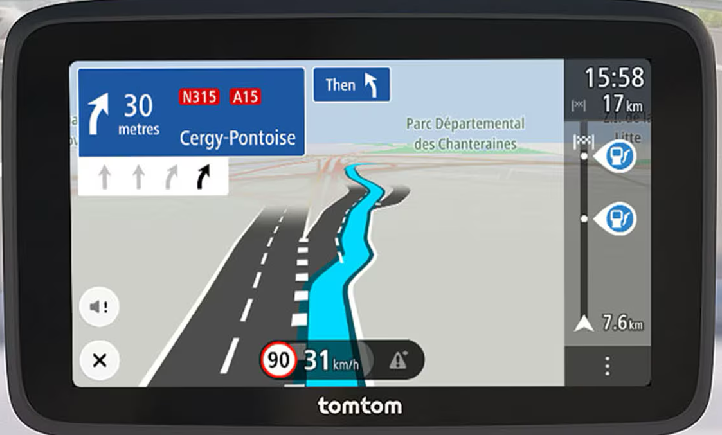
Társadalmi hatás áttörése nagyon lassú folyamat - GPS
1957 – Szputnyik – Doppler effektus
US Navy – tengeralattjárók helyzete
1978 – első GPS műhold
1983 – Koreai gép kataszrófa
  Ronald Reagan: civil alkalmazás is lehetséges
1995 – teljesen működőképes (1997 – Tomorrow Never Dies)
2000 – Selective availibility off – 10 méteres pontosság – hétköznapi civil használat
És még most sincs áttörés
2004 – Tom-Tom Go
2007 – iPhone – Hogyan jutok A-ból B-be?

Slide 10

Van olyan innováció, ami gyorsan hasznosult?
Airbnb
  Nincs pénz lakbérre - vendég kell – de ágy sincs
  Felfújtak három matracot – Air-Bed & Breakfast
  Az emberek szívesen fizetnek, hogy más kanapéján aludjanak
  2025: 530 millió éjszaka per év
  Tőzsdei árfolyam: Airbnb: 80-90 Mrd, Hilton: 60-70 Mrd USD
Netflix
  DVD kölcsönző – küldd vissza postán
Wikipedia
Tik-Tok
Ice bucket Challenge…
  8 hét
  17 millió ember
  220 millió dollár

Slide 11
De ezek egyike sem tudományos innováció…
Nem tudunk eleget – még több tudást
  2023: 3,5 millió megjelent tudományos publikáció
  Minden nap 9,000 új cikk
  Minden nap 60-70 ezer új oldal
Maybe we have too much knowledge…
A 21. század legfontosabb innovációja nem új tudás létrehozása lesz, hanem annak kiválasztása, hogy melyik tudásra érdemes figyelni.
Publish or Perish… vagy (?) 50 millió megmentett gyermek? (ORT)

Slide 12
De akkor hogyan lesz egy innováció társdalmilag is sikeres?
Technikai fejlesztés, forradalmian új tudományos felfedezés?
  Google Glass
  3D televízió
  Nature
NEM
A sikeres társadalmi innovációk nem technológiai problémát oldanak meg, hanem az emberi viselkedést változtatják meg

Slide 13
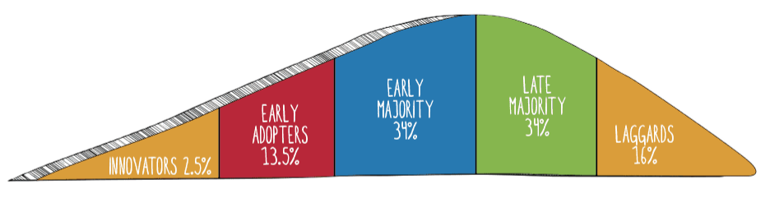


Hogyan lehet az emberi viselkedést megváltoztatni?
COM modell
  Capability
  Opportunity
  Motivation
  MINDHÁROMRA EGYSZERRE VAN SZÜKSÉG!
Diffusion of Innovations modell
  Az emberek többsége azért változtat, mert látja, hogy a hozzá hasonló emberek már változtattak.
Social Norm Theory
  Ne pazarold a vizet!
  Az emberek 86%-a nem pazarolja a vizet
Nudge theory

Slide 14
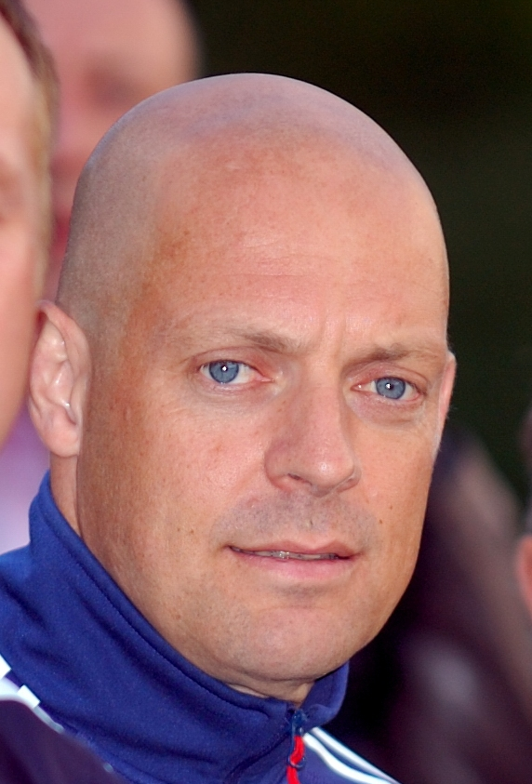
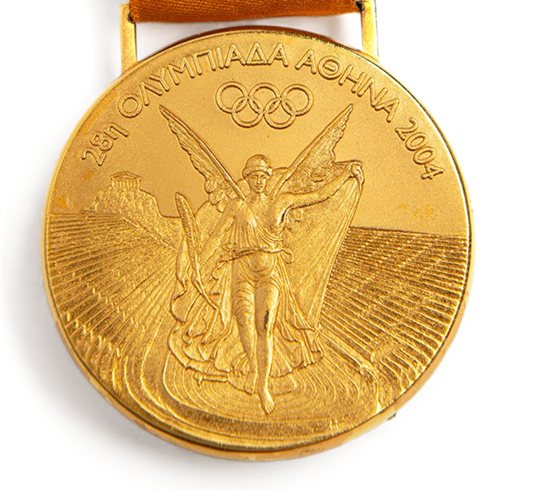
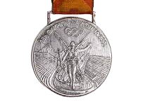
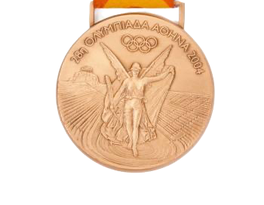
1% rule (Aggregation of Marginal Gains)
Brit kerékpársport
2003-ig: 1 olimpiai arany
2007—17:
  178 világbajnoki aranyérem
  66 olimpiai és paraolimpiai érem
  5 Tour de France győzelem
Athén - 2004
Dave Brailsford
VB - 2008
Peking - 2008
London - 2012

Slide 15
1% Rule…
Minden nap +1%...
Egy év alatt
38x
növekedés

Slide 16
Ismét az előadás lényegi mondandója:
A világot
nem azok a találmányok változtatták meg, amelyek forradalmian újnak számítottak,
hanem azok, amelyeket az emberek
ténylegesen használni kezdtek.

